Slide 1
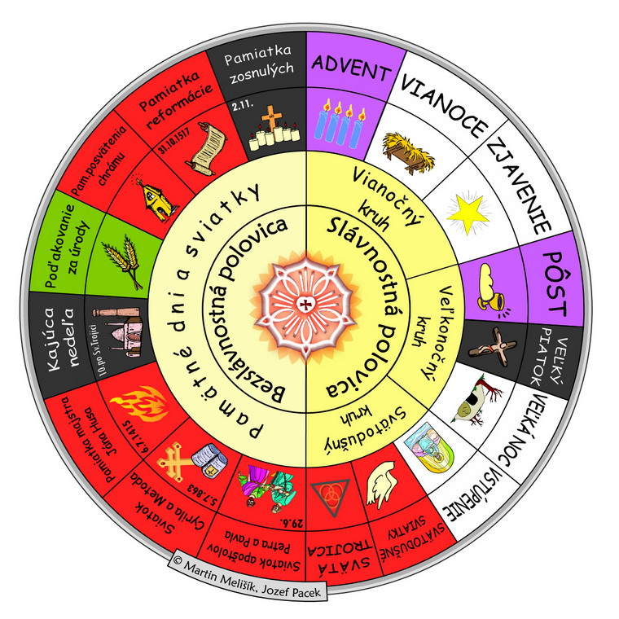
Bezslávnostna polovica cirkevného roka
Cirkevný rok

Slide 3
Bezslávnostna polovica cirkevného roka
Po všetkých slávnostiach, ktoré sme počas prvej polovice cirkevného roka prežívali, nasleduje bezslávnostná polovica.
Nie však doslovne bez-slávnostná.
Aj v tomto období máme rôzne cirkevné sviatky.

Slide 4
Bezslávnostna polovica cirkevného roka
Nedele v tomto období sa volajú nedeľami po Svätej Trojici
Môže ich byť najmenej 23 a najviac 27
Ich počet závisí od termínu Veľkej noci
Posledná nedeľa po Svätej Trojici uzatvára cirkevný rok

Slide 5
Bezslávnostna polovica cirkevného roka
Medzi nedeľami po Svätej Trojici máme rôzne slávnosti a pamätné dni, ktoré sa zväčša viažu k nejakej udalosti v celej kresťanskej cirkvi, alebo konkrétne k našej Evanjelickej cirkvi augsburského vyznania na Slovensku.

Slide 6
Pamätné dni
Bezslávnostná polovica cirkevného roka

Slide 7
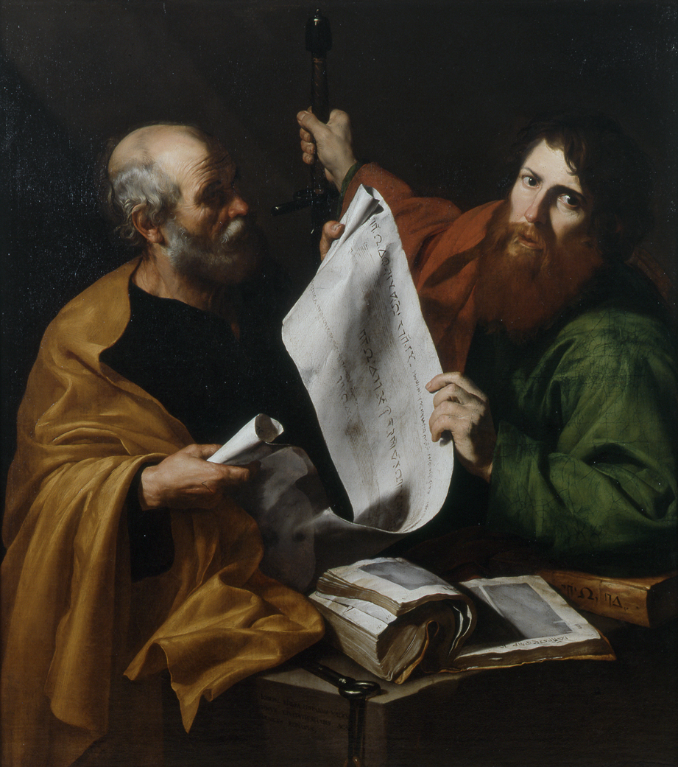
Bezslávnostna polovica cirkevného roka
29.6.
Petra a Pavla

Slide 8
Bezslávnostna polovica cirkevného roka
5.7.
Cyrila a Metóda

Slide 9
Bezslávnostna polovica cirkevného roka
6.7.
Majster Ján Hus

Slide 10
Bezslávnostna polovica cirkevného roka
31.10.
Pamiatka reformácie

Slide 11
Bezslávnostna polovica cirkevného roka
1.-2.11.
Pamiatka zosnulých

Slide 12
Bezslávnostna polovica cirkevného roka
10. po ST
Nedeľa kajúca

Slide 13
Bezslávnostna polovica cirkevného roka
Pamiatka posvätenia chrámu
15. októbra, a slávy sa vždy najbližšiu nedeľu k tomuto dátumu
15. októbra 1826

Slide 14
Bezslávnostna polovica cirkevného roka
Poďakovanie za úrody zeme
prvú nedeľu po Pamiatke posvätenia chrámu

Slide 15
L
E
T
N
I
C
E
T
I
C
H
Ý
2 až 6 nedieľ po Zjavenie KP mudrcom
23 až 27 nedieľ po ST

